Slide 1
TECNOLOGIES MULTIMEDIA
PROJECTE FINAL
VICTOR FERNANDEZ
ALVARO ORTEGA

Slide 2
ALGORITMES
Codificació
Decodificació
Transformació d’imatges
Zip / Unzip

Slide 3
ALGORITMES - CODIFICACIÓ
Omplir el GOP amb imatges
Tesseles candidates i substitució
Guardar les imatges en ZIP
  Subdividir.
  Buscar tesseles iguals.
    Rati PSNR.
    Mijta de color.
    Aplicació
  Fitxer de coordenades

Slide 4
ALGORITMES - DECODIFICACIÓ
Unzip de les imatges i el fitxer de codificació,
Extreure les dades del fitxer de encoding.
Reconstrucció de les imatges.
  Generar tesseles del I Frame.
  Buscar amb les coordenades les tesseles dels P Frames i substituir

Slide 5
LIVE CODE
EXECUCIÓ
DEL
CODI

Slide 6
RESULTATS i CONCLUSIONS
RESULTAT 1
  Comanda: -i "material/Cubo.zip" -e -d -o "comprimido.zip" --fps 4 --GOP 4 --nTiles 20 --seekRange 3 --quality 22
  Paràmetres: GOP: 4 nTiles: 20 quality: 22 seekRange: 3
  Encode: 30213 milisegons
  Decode: 36778 milisegons
  Zip inicial: 10344228 Comprimit: 4275311
  El rati de compresió és el següent: 2.4195263

Slide 7
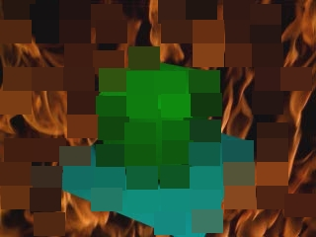
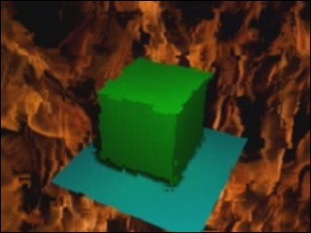
RESULTATS i CONCLUSIONS
RESULTAT 1

Slide 8
RESULTATS i CONCLUSIONS
RESULTAT 2
  Comanda: -i "material/Cubo.zip" -e -d -o "comprimido.zip" --fps 4 --GOP 10 --nTiles 10 --seekRange 2 --quality 10
  Paràmetres: GOP: 10 nTiles: 10 quality: 20 seekRange: 2
  Encode: 17735 milisegons
  Decode: 41935 milisegons
  Zip inicial: 10344228 Comprimit: 3558599
  El rati de compresió és el següent: 2.906826

Slide 9
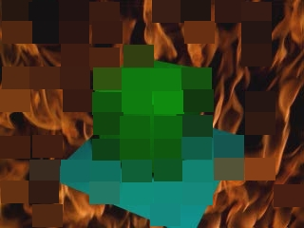
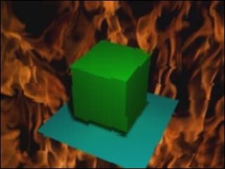
RESULTATS i CONCLUSIONS
RESULTAT 2

Slide 10
GRÀCIES PEL VOSTRE TEMPS !

